Slide 1
Театр игрушек
Ёжик в осеннем лесу
Цель: Расширение знаний об окружающим мире, об осени.
Обогащение детей радостными событиями.

Slide 3
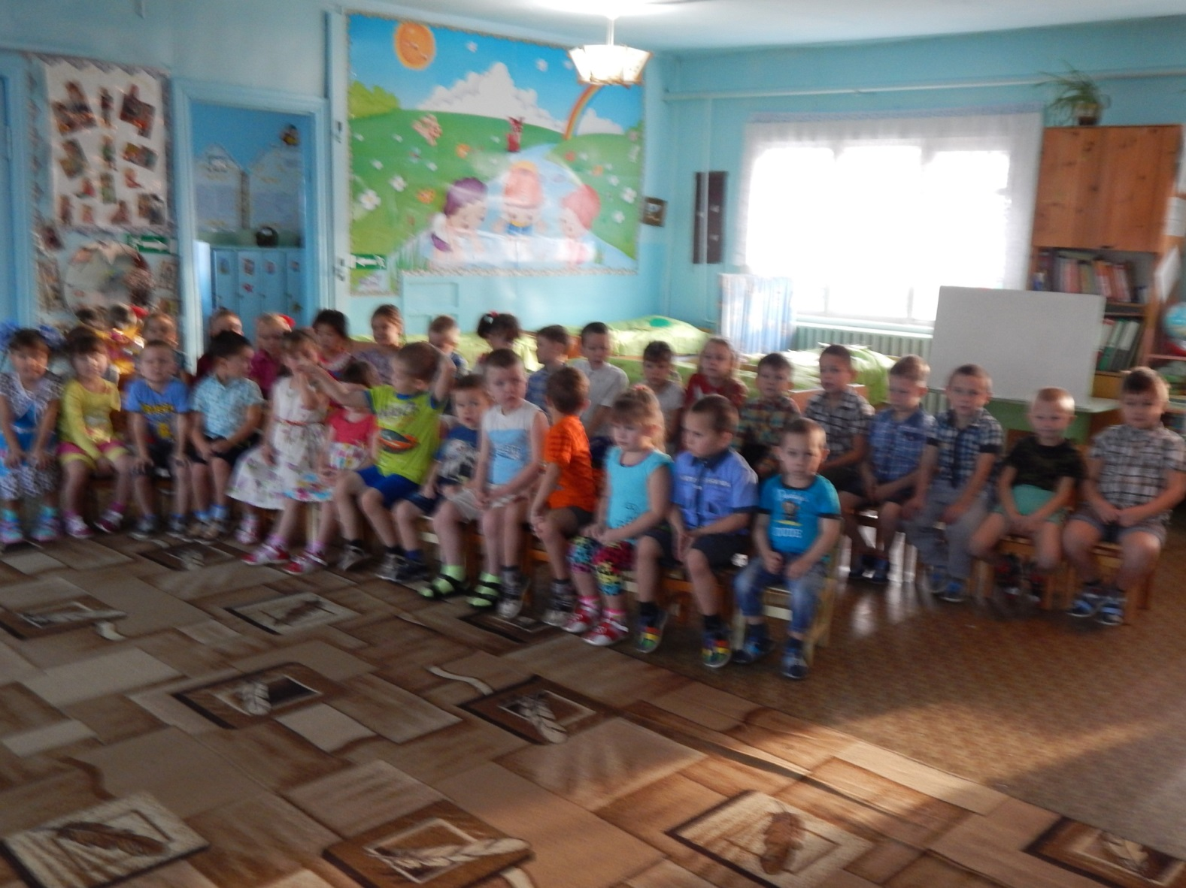
Ожидание театрализованного представления

Slide 4
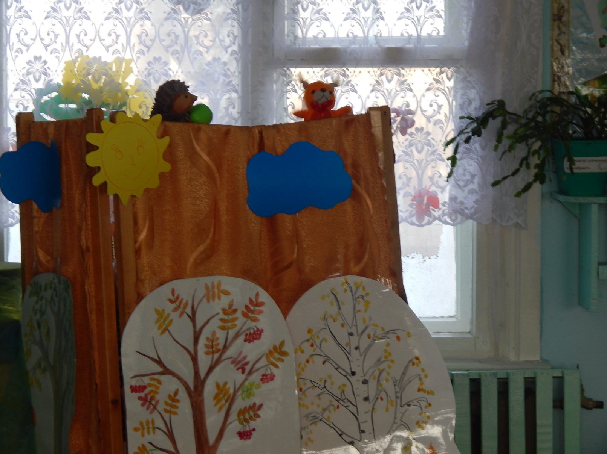

Slide 5
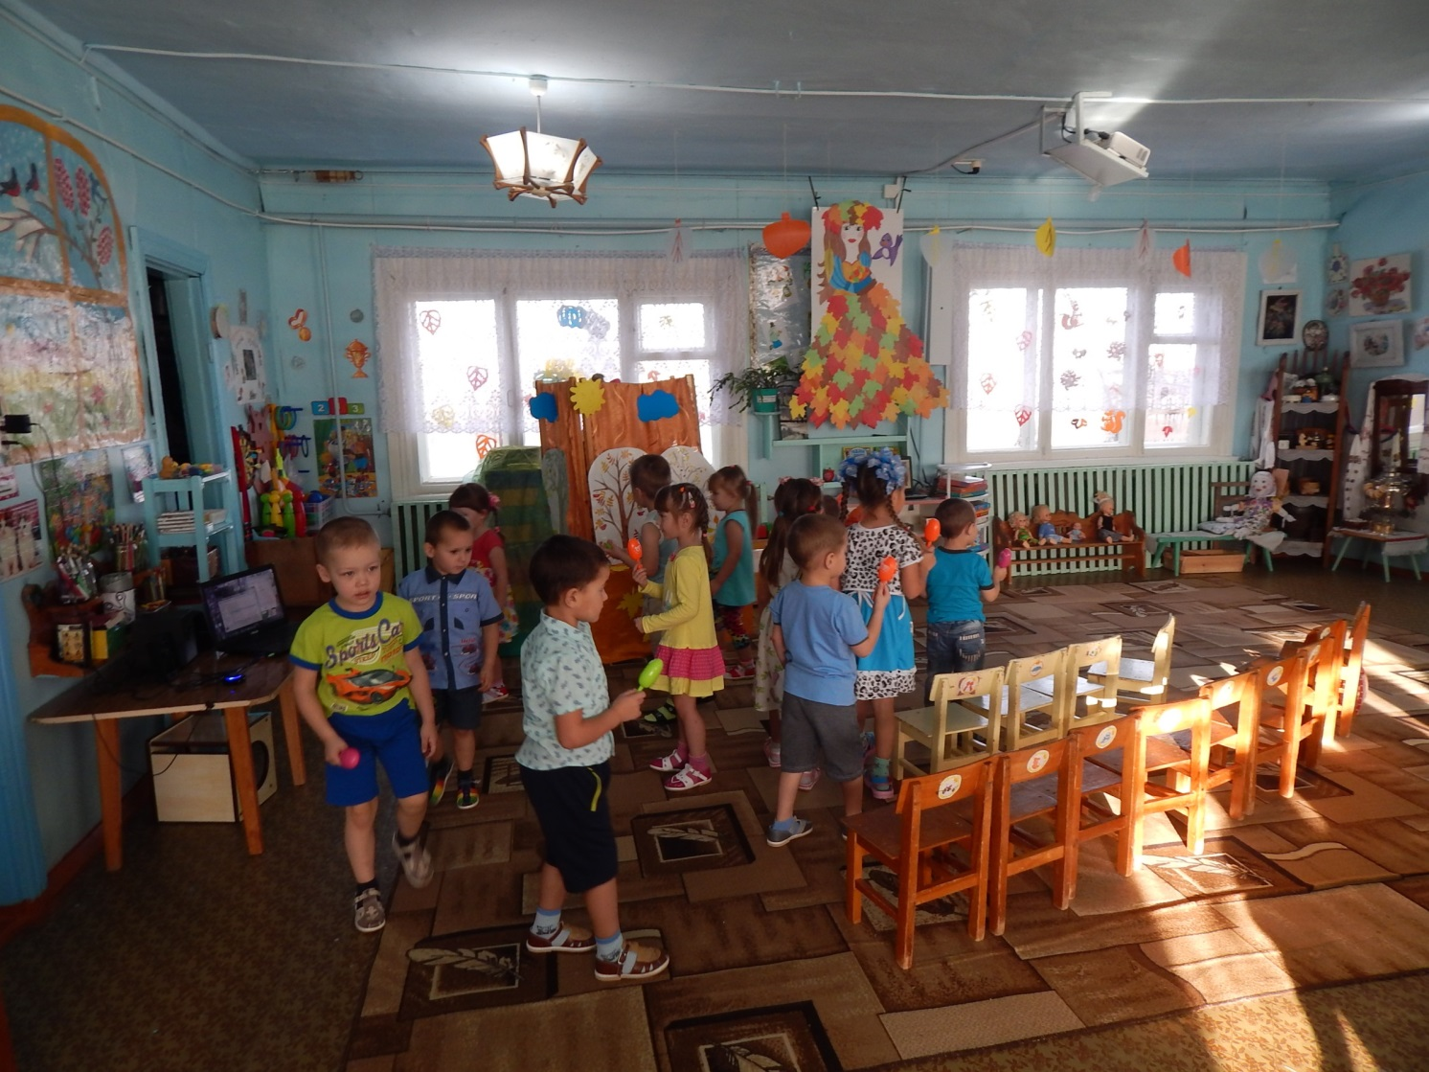
Танец с погримушкой

Slide 6
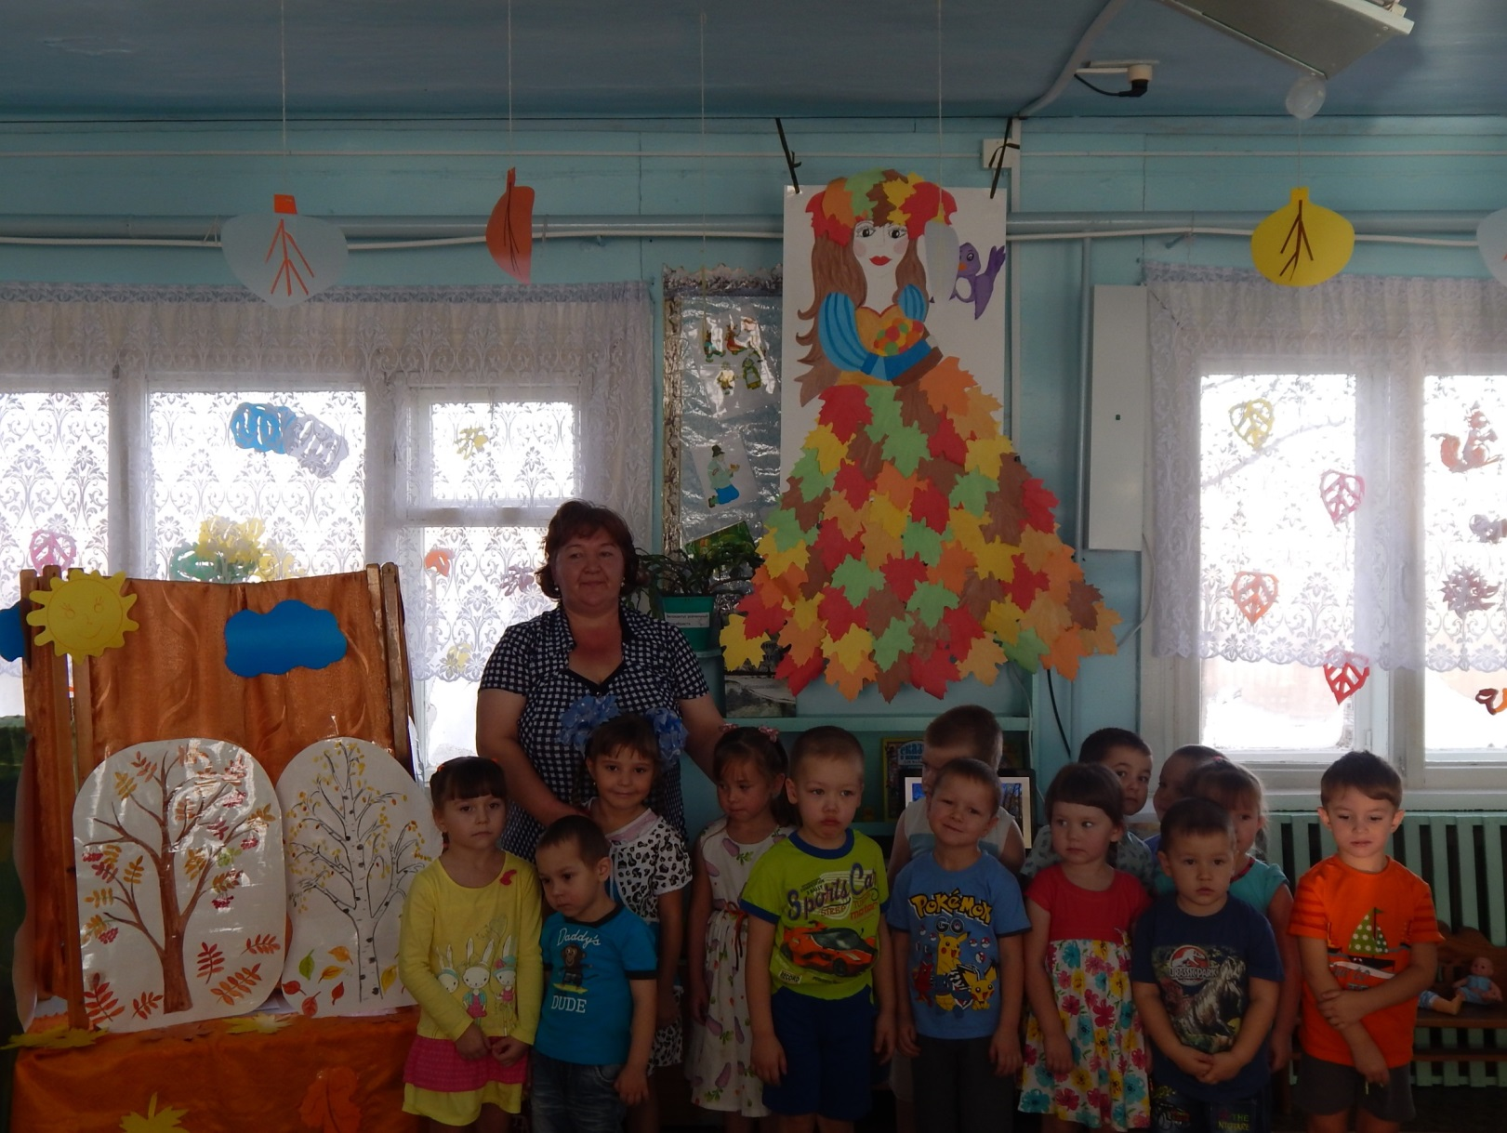
Фото на память

